Slide 1


Workshop 2
RECI Thementag 2021 – Journée thématique du RECI 2021
16.11.2021
Simone Arcila - speaker
Oula Abu-Amsha - speaker
Soutenir le développement professionnel et le bien-être des enseignantes
Unterstützung der beruflichen Entwicklung und des Wohlbefindens von Lehrkräften:
moderated by Thibaut Lauwerier

Slide 2
Table des matières I Inhaltsverzeichnis
Résumé I Zusammenfassung
(SLIDE 3)
Powerpoint Enfants du Monde
(SLIDE 4)
Visuelle Zusammenfassungen I Résumés visuels
(SLIDE 50)
Questions de conclusion I Abschliessende Fragen
(SLIDE 37)
Photos I Fotos
(SLIDE 41)
powerpoint Center for learning in practice
(Slide 16)

Slide 3
Résumé I Zusammenfassung
L'atelier 2 comprendra une présentation, par une experte du Center of Learning in Practice (USA), sur la formation professionnelle des enseignant-es dans des contextes de déplacement pour promouvoir un apprentissage holistique de qualité. La deuxième présentation par Enfants du Monde portera sur le soutien à la stratégie "J'apprends à la maison et en classe" (Aprendo en casa y en clase) du ministère guatémaltèque de l'éducation dans le contexte COVID19. Les intervenantes se concentreront sur les leçons apprises et les défis rencontrés dans la mise en œuvre des projets pendant la pandémie. Les participant-es discuteront en petits groupes quels ont été les principaux défis auxquels ont été confrontés les enseignant-es durant la pandémie et quelles sont les compétences à renforcer pour continuer à garantir une éducation de qualité.
In Workshop 2 wird eine Expertin des Center of Learning in Practice (USA) ihre Erfahrungen in der Weiterbildung von Lehrkräften im Migrationskontext teilen, und erklären, wie dadurch qualitatives und ganzheitliches Lernen während derCovid-19 Pandemie gefördert wurde. Der zweite Vortrag befasst sich mit der Unterstützung der Strategie "Ich lerne zu Hause und im Klassenzimmer" (Aprendo en casa y en clase) des guatemaltekischen Bildungsministeriums während der Pandemie durch Enfants du Monde. Die Referierenden werden sich dabei auf die Erfahrungen und Herausforderungen konzentrieren, die während der Pandemie bei der Durchführung der Projekte aufgetreten sind. Die Teilnehmenden werden in kleinen Gruppen diskutieren, mit welchen Herausforderungen die Lehrkräfte während der COVID-19-Pandemie am meisten konfrontiert waren und welche Fähigkeiten gestärkt werden müssen, damit sie weiterhin eine qualitativ hochwertige Bildung gewährleisten können.

Slide 4
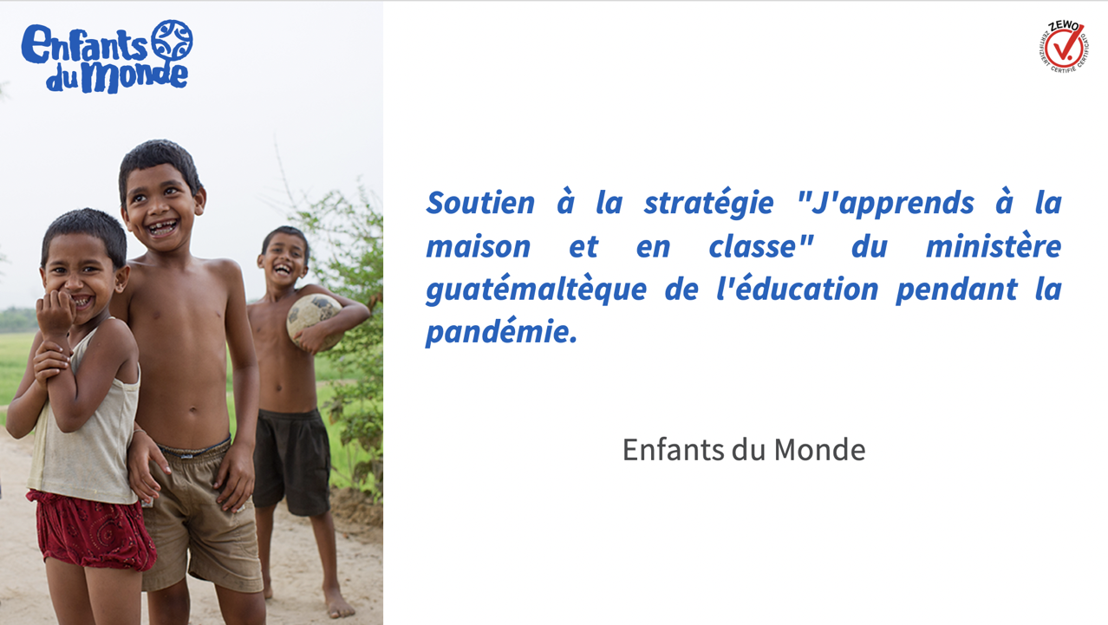

Slide 5
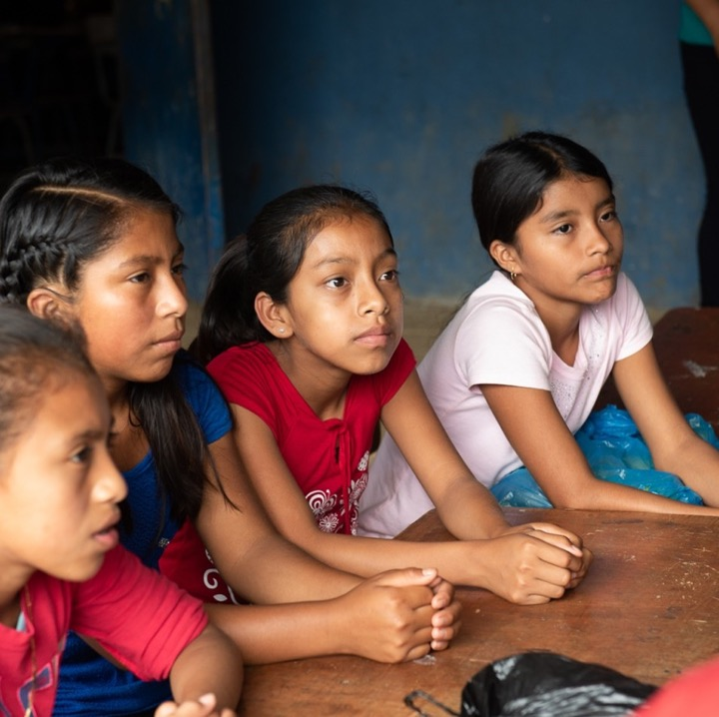
Enfants du Monde - Programme EBI
SANTÉ Une meilleure santé pour les mères et leurs bébés
ÉDUCATION Donner une éducation de qualité aux enfants défavorisés
-> Programme d’éducation bilingue et interculturelle (EBI)

Slide 6
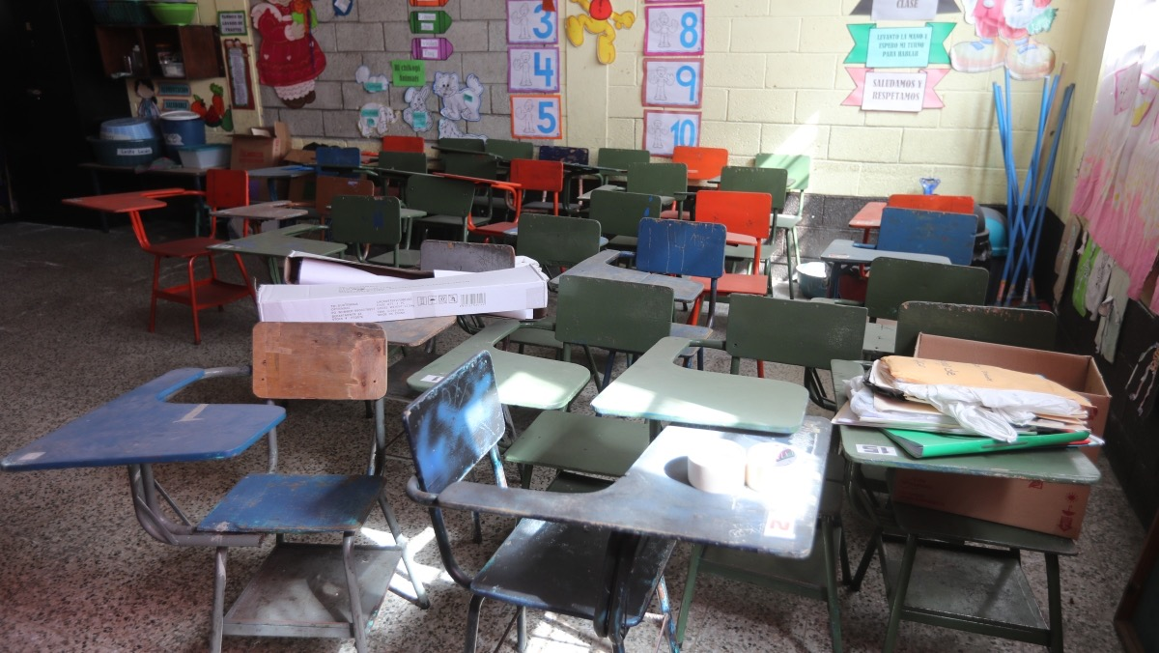
Depuis mi-mars 2020…
… jusqu’à présent

Slide 7
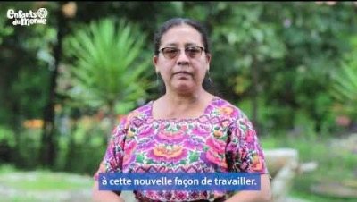

Slide 8


Stratégie du Ministère face au COVID-19
J’apprends à la maison … et en «classe»
  Moyens et outils pédagogiques alternatifs (TV, Radio, etc.)
  Guides d’auto-apprentissage
  Mise à disposition de ressources

Slide 9
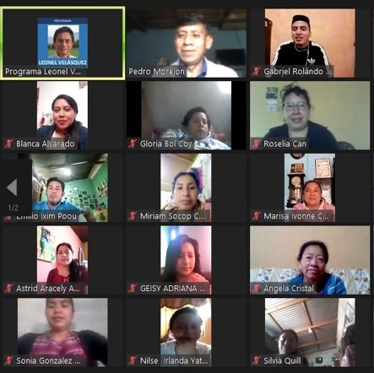
Objectifs de la formation à distance
Appropriation des outils digitaux à des fins pédagogiques
Conception d’activités pédagogiques adaptées à un enseignement à distance ou semi-présentiel

Slide 10
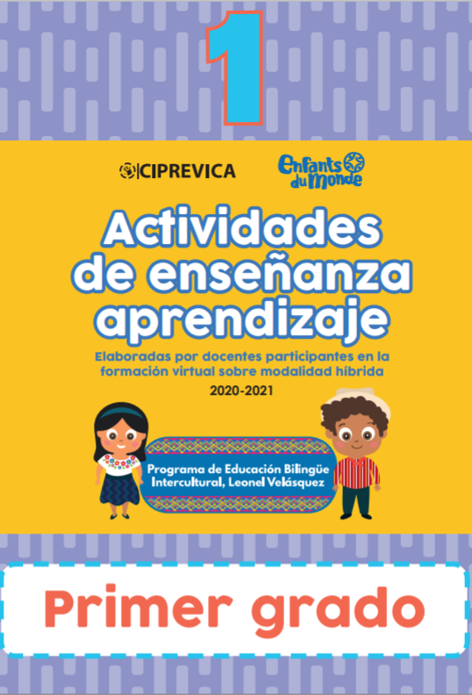
La formation
Méthodologie
  Formation via Zoom
  Sessions théoriques et pratiques
  Construction d’activités pédagogiques
Résultat final
  Cahiers pédagogiques
    Bilingues (langues espagnol-maya)
    1er au 6ème degré primaire

Slide 11
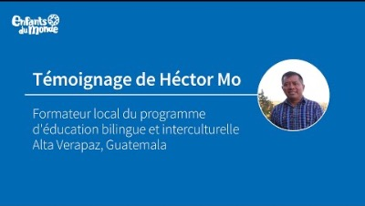
https://www.youtube.com/watch?v=Nnk8Enn6_7o&feature=emb_logo

Slide 12

Ce qu’EdM retire de cette expérience
  Limites de la démarche
  Inégalités d’accès numérique
  Investissement important
  Leçons apprises
  Espace d’écoute et d’échange d’expériences professionnelles
  Implication des parents / famille
  Education de qualité malgré la situation COVID

Slide 13
Perspectives
  Retour à l’école incertain
  Enseignant au cœur du processus d’enseignement
  Renforcement des capacités des enseignants -> résilience

Slide 14
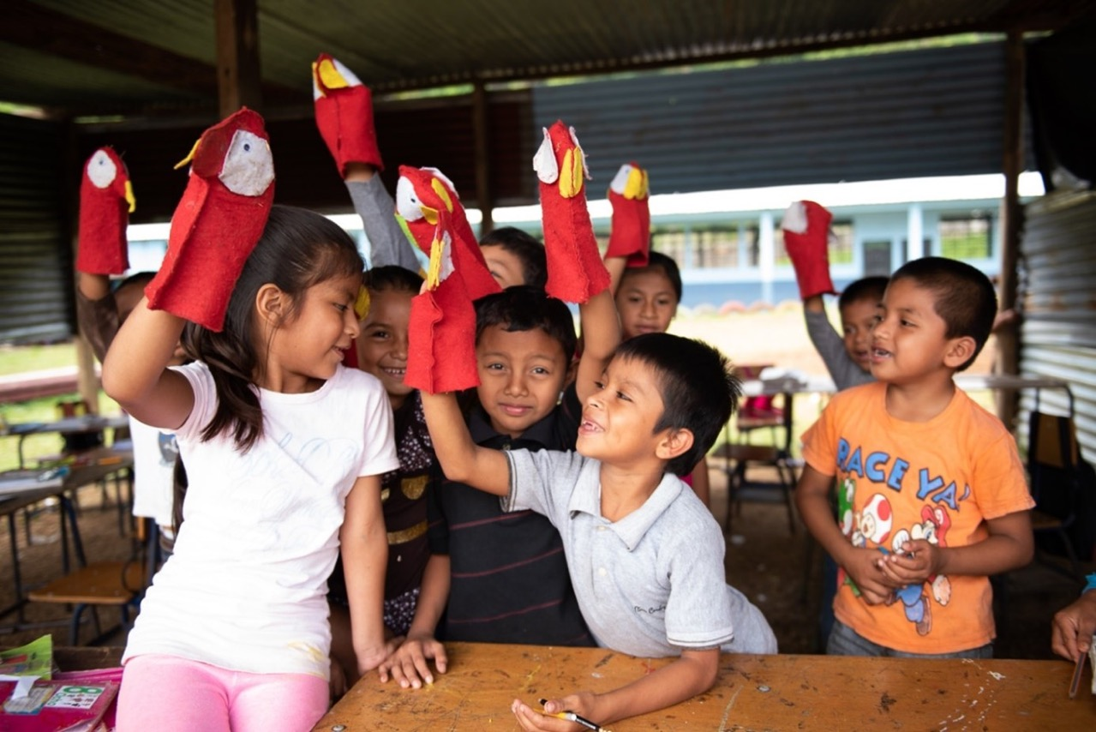
Merci pour votre attention!

Slide 15


Slide 16
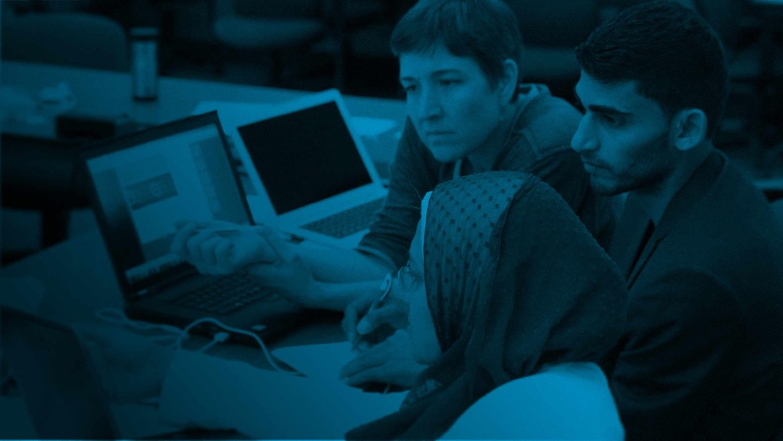

Projet de développement professionnel des éducateurs de réfugiés pour un apprentissage holistique de qualité (AHQ)

Slide 17


Objectif et ordre du jour
Objectifs :
Partager la conception et les objectifs du projet
Discuter des opportunités et des défis que la pandémie a provoqués
Plan de l’atelier :
Introduction du projet
Réflexion : « Mettez-vous à notre place »

Slide 18
Activité de groupe
Mettez-vous debout, écoutez les questions et déplacez-vous vers le côté de la pièce qui correspond à votre réponse.
NON ← → OUI
  Avez-vous déjà travaillé dans un contexte humanitaire ?
  Avez-vous travaillé dans la planification de programmes d'éducation ?
  Avez-vous déjà suivi une formation sur le soutien psychosocial ou l'apprentissage social et émotionnel ?

Slide 19
Qui somme-nous ?

Slide 20

Notes:
Diana’s presentation

Slide 21
Notre projet
Objectif global : L’amélioration des résultats de l’apprentissage holistique des apprenants dans des contextes de déplacement, englobant à la fois la performance académique et l’apprentissage social et émotionnel (ASE),
Lignes directrices
  Les enseignants sont au cœur du projet
  Alignement sur les priorités locales
  Engagement de multiples acteurs : ONGs, ministères d’education, universités, etc.
  Conception itérative et réactive
  Partage des connaissances en 3 langues : français, anglais et arabe
  Âges cibles : 9-15 ans
  Durée : 18 mois
Notes:
Highlight the timing of this project as an intervention in response to exacerbated inequities in education brought to light during this pandemic and the need to upskill teachers and also recruit, train, and retain teachers!
Note the many new resources developed in the past year (including digital learning platforms in many countries), an openness to new experiences and approaches.
This is a time to work with teachers and other stakeholders including INGOs, higher education/teacher training institutes/programs, local/regional education working groups and clusters, and ministries of education to make sense of the many changes we are experiencing as a result of COVID and social justice calls for action and translate these into easily usable courses, toolkits for their colleagues, especially in refugee education or education in emergency & displacement contexts

Slide 22
Les livrables prévus du projet
Ressources pour les enseignants pour soutenir la formation continue des éducateurs dans des contextes de déplacement
  Partagées en tant que ressources éducatives ouvertes (REL) en 3 langues: arabe, anglais et français
  Sous divers formats
  Concentrées sur des approches pédagogiques holistiques centrées sur l'apprenant :
  Communautés de pratique qui soutiennent l’apprentissage et le développement du leadership des enseignants et des autres acteurs de l’éducation
Intégration de ASE / PSS dans les cours | Pédagogie basée sur les atouts
Apprentissage par projet | Instruction différenciée
Notes:
4 target countries: Lebanon, Chad, Niger, & Kenya
co-creative approach to developing materials that are of/for the target countries (contextualized from the start) and which can then be adapted for use in other contexts, reskilling/upskilling of teachers, teacher wellbeing & retention in the field…
Materials to complement & support local and global initaitives including around inclusion, equity, social justice, peace education, competency based curriculum, digitalization of curriculum/resources,

Slide 23
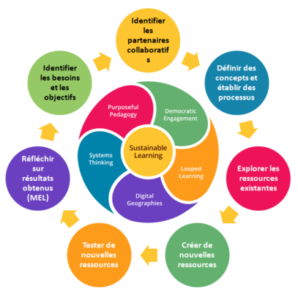
Calendrier initial du projet
Le projet est orienté par le processus tout en étant axé sur le produit (livrables et résultats)
Le calendrier est un ensemble flexible de repères qui sont ajustés en fonction de la dynamique locale, de la capacité de l'équipe et de l'évolution des priorités.
Des cycles d'environ 6 mois, de janvier à juin 2021; juillet-décembre 2021; et janvier-juin 2022.
Notes:
Our design is process-oriented and evolving
we value dialog and reflection in cycles of inquiry and looped learning with diverse stakeholders
we believe that materials being made for teachers should be made with teachers and we value openness, collaboration, creativity, and iteration – Teacher Fellows will work with us from each of the 4 target countries overlapping the larger project cycles to provide input throughout the entire process

Slide 24
Qu’est-ce que l’apprentissage holistique de qualité (AHQ)?
Quelques idées préliminaires :
Un apprentissage qui intègre les multiples dimensions de tout l’enfant ou l’apprenant. Un apprentissage qui inclut le développement cognitive, l’apprentissage scolaire, le développement du caractère et de l’identité, l’apprentissage social et émotionnel, le bien-être physique et la santé mentale.
C’est un apprentissage soutenu par des systèmes inclusifs, équitables et durables et par des éducateurs aimables, informés, qualifiés et continuellement formés.
Notes:
And when we think of QHL, we think of QHL for children and youth…and also for teachers and other education practitioners. Through this project we hope to
lift voices and visibility of teachers in EiE/EiD contexts,
increase networking and collaboration among classroom teachers and other stakeholders within nations and across national boundaries
support each other and lift up each other’s work, building complementary work that extends reach and impact rather than duplicating efforts
center teachers as learners and building with culturally responsive practices!! (contextualizing from day one with the target learners at the table (i.e. teachers/Teacher Fellows)

Slide 25
  Les enseignants sont au cœur du projet
Que proposez-vous pour rentrer en contact avec des enseignants ?
Avant la pandémie
Pendant la pandémie
Comment faire pour garder le contact avec les enseignants ?

Slide 26
  Conception itérative et réactive
Comment faire ?
Avant la pandémie
Pendant la pandémie
Avec quel matériel de formation peut-on commencer ?

Slide 27
  Alignement sur les priorités locales
Où devrait-on travailler ?
Comment faire pour s’aligner sur les priorités locales ?
Avant la pandémie
Pendant la pandémie

Slide 28
  Développement des Communautés de pratique
Qui devrait faire partie de la communauté de pratique?
Comment/Où organiser ces communautés ?
Avant la pandémie
Pendant la pandémie

Slide 29
  Ressources de développement professionnel pour les enseignants
Quels formats ?
Avant la pandémie
Pendant/après la pandémie

Slide 30
La conception effective du projet
Notes:
Highlight the timing of this project as an intervention in response to exacerbated inequities in education brought to light during this pandemic and the need to upskill teachers and also recruit, train, and retain teachers!
Note the many new resources developed in the past year (including digital learning platforms in many countries), an openness to new experiences and approaches.
This is a time to work with teachers and other stakeholders including INGOs, higher education/teacher training institutes/programs, local/regional education working groups and clusters, and ministries of education to make sense of the many changes we are experiencing as a result of COVID and social justice calls for action and translate these into easily usable courses, toolkits for their colleagues, especially in refugee education or education in emergency & displacement contexts

Slide 31
Conception du projet
Centré sur l’apprenant/l’enseignant :
  Les enseignants font partie de notre équipe de co-création,
  engagés en tant que participants pilotes et
  fournissent régulièrement des retours d’information et des contributions via des boucles de suivi, d’évaluation et d’apprentissage.
Contextualisé au niveau national :
  Concentrer les efforts initiaux dans 4 pays cibles : Kenya, Liban, Niger, Tchad
  Itératif et émergent :
    Prend en charge les ressources existantes et étend leur valeur, leur portée et leur impact (recensement des ressources numériques)
    Apprendre au fur et à mesure dans des cycles itératifs
    Inviter de nouveaux participants et des idées tout au long du projet
Notes:
Highlight the timing of this project as an intervention in response to exacerbated inequities in education brought to light during this pandemic and the need to upskill teachers and also recruit, train, and retain teachers!
Note the many new resources developed in the past year (including digital learning platforms in many countries), an openness to new experiences and approaches.
This is a time to work with teachers and other stakeholders including INGOs, higher education/teacher training institutes/programs, local/regional education working groups and clusters, and ministries of education to make sense of the many changes we are experiencing as a result of COVID and social justice calls for action and translate these into easily usable courses, toolkits for their colleagues, especially in refugee education or education in emergency & displacement contexts

Slide 32
Les livrables actuels du projet
Ressources éducatives Libres en 3 langues: arabe, anglais et français
Formats :
  micro-cours en ligne
  boîtes à outils
  guides et ateliers hors-ligne
  microcrédits
  prototype d'appli d'analytique d'apprentissage socio-émotionnel
  Communautés de pratique
    sur Whatsapp: groupes nationaux et groupe commun
    sur la plateforme CMNTY (ouverte à tous)
Notes:
4 target countries: Lebanon, Chad, Niger, & Kenya
co-creative approach to developing materials that are of/for the target countries (contextualized from the start) and which can then be adapted for use in other contexts, reskilling/upskilling of teachers, teacher wellbeing & retention in the field…
Materials to complement & support local and global initaitives including around inclusion, equity, social justice, peace education, competency based curriculum, digitalization of curriculum/resources,

Slide 33
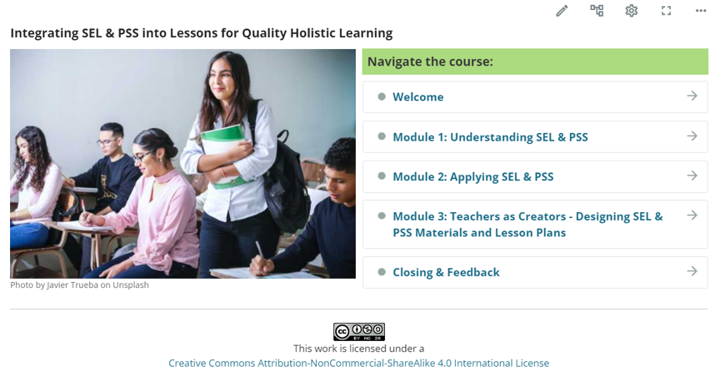
Aperçu d’une resource
cours en ligne co-créé avec des enseignants au Liban

Slide 34

Retours de quelques collègues-enseignants du Niger
Un enregistrement audio
Limitations dues à la taille des classes

Slide 35
Contacts
Cheffe du projet Julie Kasper : jkasper@CareyInstitute.org
Oula Abu-Amsha : qhl.support@CareyInstitute.org
La page web du projet
https://clip.careyinstitute.org/2021/02/22/refugee-educator-workforce-development-project-for-quality-holistic-learning-qhl/
Notes:
Our CoP as a technical support/reference group
Invite people to follow up for meetings/MOAs/etc.
Overview of CMNTY design/functions – show the site and the forums open for country-level resource contributions presently
Thank you to everyone who has contributed to our thinking and planning thus far including the Porticus Foundation and the All Eyes on Learning research team, the UN agencies (UNHCR, UNESCO, UNICEF), INGOs, NGOs, CBOs and non-profits (JRS, Plan Intl, Save the Children, Jusoor, Amal Alliance, IRC, Oasis Mathare, E-Gap Kenya, Learning Equality), INEE and TiCC, teacher training and research institutes (Phoenicia University, University of Nairobi, Kenyatta University, Boston University, University of Arizona, University of Colorado at Boulder), and teachers near and far who have been part of conversations globally through the REA, etc. (including in Kuwait, Syria, The Netherlands, the United States…)…and many more we look forward to working with and talking with including local education groups, education clusters, ministries of education, and additional I/NGOs like Ana Aqra, NRC, Windle Intl, etc.

Slide 36
Merci !

Slide 37
Qu'est-ce qui vous a le plus surpris ? Was hat dich am meisten überrascht?
Lack of digitalization capacities
Manque de capacités de numérisation
Fehlende Digitalisierungskapazitäten
La diversité des actions mais aussi les similitudes des besoins quelque soit le lieu
Die Vielfalt der Massnahmen, aber auch die Ähnlichkeit der Bedürfnisse unabhängig vom Ort
La durée de clôture des écoles au Guatemala
Die Dauer des Schulschlusses in Guatemala
On a parlé du développement professionnel des enseignants dans le contexte du Covid, mais pas de leur bien-être… (ça nécessite d’autres mesures)
Man hat im Zusammenhang mit dem Covid über die berufliche Entwicklung von Lehrkräften gesprochen, nicht aber über ihr Wohlbefinden... (das erfordert andere Maßnahmen)
Dass die Schulen in Guatemala ein ganzes Jahr geschlossen waren!!!
Que les écoles au Guatemala ont été fermées pendant une année entière !!!
École à la maison. C’est qui l’enseignant ? Les parents n’ont pas reçu de formation !
Schule zu Hause. Wer ist der Lehrer? Die Eltern haben keine Ausbildung erhalten!
J’ai apprécié : réflexion accordée à la formation des enfants migrants ou déplacés ; nouvelles dimensions à apporter à la formation des enseignant-es
Gefiel: Überlegungen zur Ausbildung von Migrantenkindern oder vertriebenen Kindern; neue Dimensionen in der Lehrerausbildung

Slide 38
Qu'est-ce qui vous a le plus surpris ? Was hat dich am meisten überrascht?
Je suis surprise que la d’entrée pour développer des programmes de formation ne soit pas une implication claire et précise (au moins via un MoU) du Ministère de tutellecondition
Ich bin überrascht, dass die Eingangsvoraussetzung für die Entwicklung von Bildungsprogrammen nicht eine klare und eindeutige Beteiligung (zumindest über ein MoU) des zuständigen Ministeriums ist.
Embrace the change : aussi pour les enseignants
Embrace the change: auch für Lehrkräfte
Ce qui m’a surpris, c’est qu’on peut et doit maintenir une éducation de qualité même en situation de crise ; alignement des approches développées en éducation pendant COVID par les ONG, du coup, pourquoi pas davantage de mutualisation proactive ?
Was mich überrascht hat, ist, dass man auch in Krisensituationen eine qualitativ hochwertige Bildung aufrechterhalten kann und muss; Angleichung der während COVID von den NGOs entwickelten Ansätze im Bildungsbereich, daher: Warum nicht mehr proaktive Gegenseitigkeit?
3 des 4 partenaires ont choisi le SEL
3 der 4 Partner haben sich für LETS entschieden
The none involvement of the Ministry of Education in the projects presented will not load to sustainable change
La non-implication du ministère de l'éducation dans les projets présentés ne conduira pas à un changement durable.
Die Nichtbeteiligung des Bildungsministeriums an den vorgestellten Projekten wird nicht zu einem nachhaltigen Wandel führen.
Temps trop court pour les échanges en groupes, concernant 2 questions si importantes ; présentation de projets très encourageants pour poursuivre les travaux avec les enseignants dans des situations de pandémie
Zu kurze Zeit für den Austausch in Gruppen, bezüglich 2 so wichtiger Fragen; Vorstellung von sehr ermutigenden Projekten, um die Arbeit mit den Lehrern in Pandemiesituationen fortzusetzen
Un atelier en français ! Merci
Ein Workshop auf Französisch! Danke

Slide 39
Quelles mesures concrètes allez-vous mettre en œuvre ? Welche konkreten Schritte werden Sie unternehmen?
S’inspirer de ces présentations pour poursuivre nos échanges avec les enseignants
Sich von diesen Präsentationen inspirieren lassen, um unseren Austausch mit den Lehrern fortzusetzen
Partager les informations avec les collègues en Suisse et locaux, et voir s’il y a quelque chose à intégrer
Informationen mit Kollegen in der Schweiz und vor Ort austauschen und schauen, ob es etwas zu integrieren gibt
Les prochains pas pour les enseignants, c’est : 1. Renforcer leurs adaptabilités relationnelle, pédagogique (suivi des apprentissages) ; 2. Scaling up des programmes de teacher training développés pendant le covid, dans une perspective durable
Die nächsten Schritte für die Lehrer sind: 1. Stärkung ihrer Anpassungsfähigkeit in Bezug auf Beziehungen und Pädagogik (Überwachung des Lernens); 2. Skalierung der während des Covid entwickelten Lehrerfortbildungsprogramme in einer nachhaltigen Perspektive.
Rester « agile » et ouvert pour la transformation du rôle des enseignants
Bleiben Sie "agil" und offen für die Veränderung der Lehrerrolle
Regarder comme nous pouvons utiliser WhatsApp plus dans nos activités
Schauen, wie wir WhatsApp mehr in unseren Aktivitäten nutzen können
Garder ouvertes les écoles ; évaluer/mesurer l’impact(s) des fermetures et l’école numérique
Schulen offen halten; die Auswirkungen von Schließungen und der digitalen Schule bewerten/messen

Slide 40
Quelles mesures concrètes allez-vous mettre en œuvre ? Welche konkreten Schritte werden Sie unternehmen?
Pour CPA : 1. Adapter les actuels documents pédagogiques en incluant les apprentissages liés à la période Covid ; 2. Adapter le dispositif de formation des formateurs d’enseignants ; 3- renforcer le rôle des équipes pédagogiques locales vers l’autonomie
Für CPA: 1. Anpassung der aktuellen Unterrichtsmaterialien unter Einbeziehung des Lernens im Zusammenhang mit der Covid-Periode; 2. Anpassung der Ausbildungsmaßnahmen für Lehrerausbilder; 3- Stärkung der Rolle der lokalen pädagogischen Teams auf dem Weg zur Autonomie.
In meiner Arbeit übernehmen/mit der RECI Arbeitsgruppe TTQE : Was könnten wir tun, um die explizite Reflexion über die Rolle von « guten » Lehrpersonen bei Mitgliedern zur stärken (Hilfsmittel?)
Dans mon travail/avec le groupe de travail RECI TTQE : Que pourrions-nous faire pour renforcer la réflexion explicite sur le rôle des " bons " enseignants auprès des membres (outils ?)
Former les enseignantes à l’autonomisation de leurs élèves/étudiant-es
Lehrerinnen und Lehrer in der Befähigung ihrer Schülerinnen und Schüler/Studentinnen und Studenten ausbilden
Follow-up + evaluation of the quality of the adapted activities (impact?)
Follow-up + Bewertung der Qualität der angepassten Aktivitäten (Auswirkungen?)
Advocate for improved training and employment conditions for teachers (post-covid reforms for a more resilient education system)
Eintreten für bessere Ausbildungs- und Beschäftigungsbedingungen für Lehrer (Post-Covid-Reformen für ein widerstandsfähigeres Bildungssystem)

Slide 41
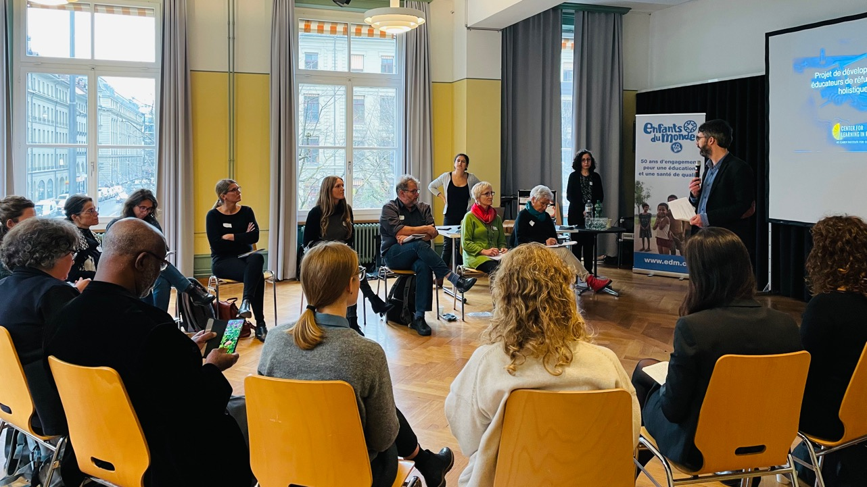
Photos/Fotos

Slide 42
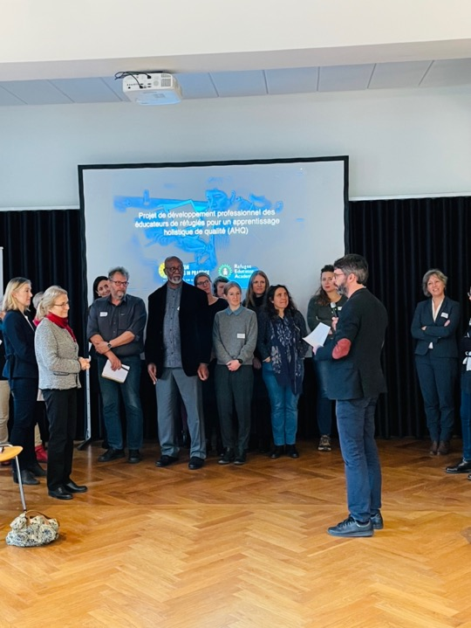
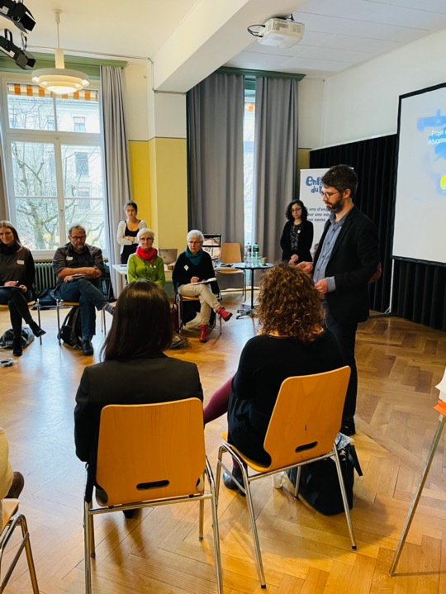
Thibaut Lauwerier - Moderator

Slide 43
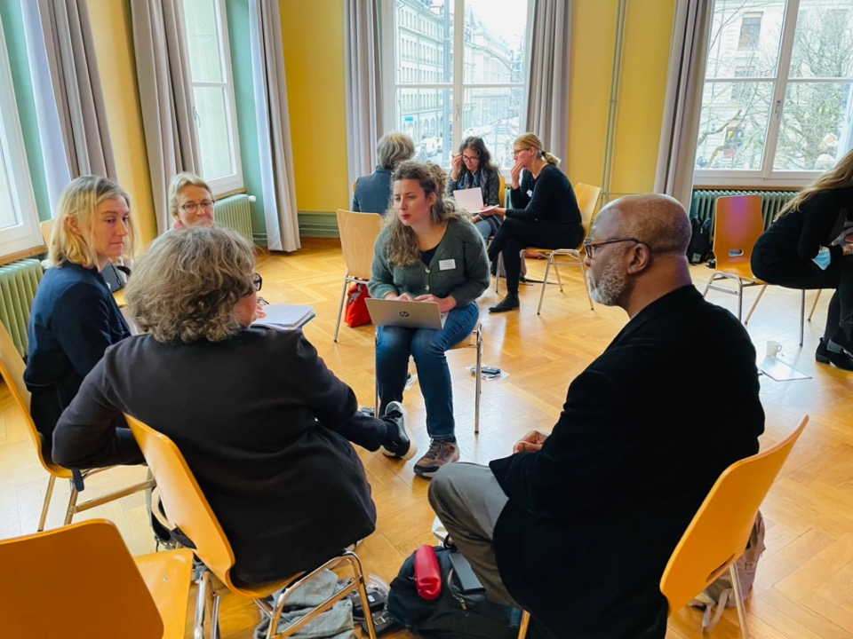

Slide 44
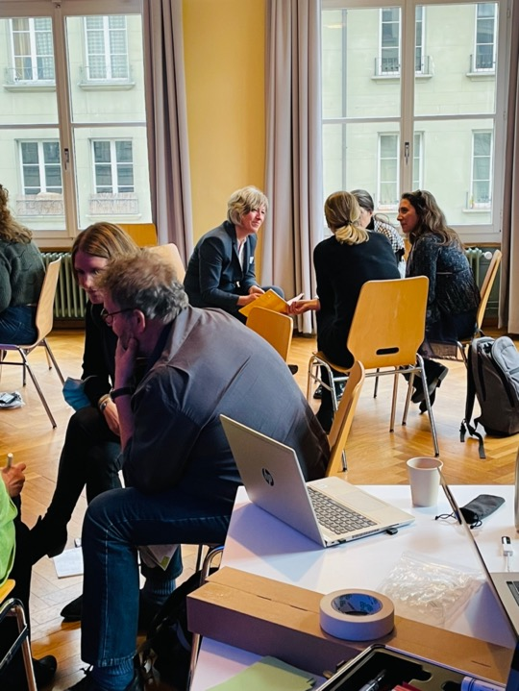
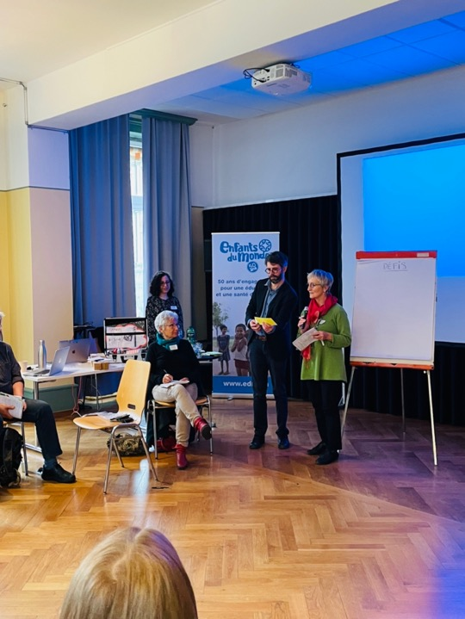

Slide 45
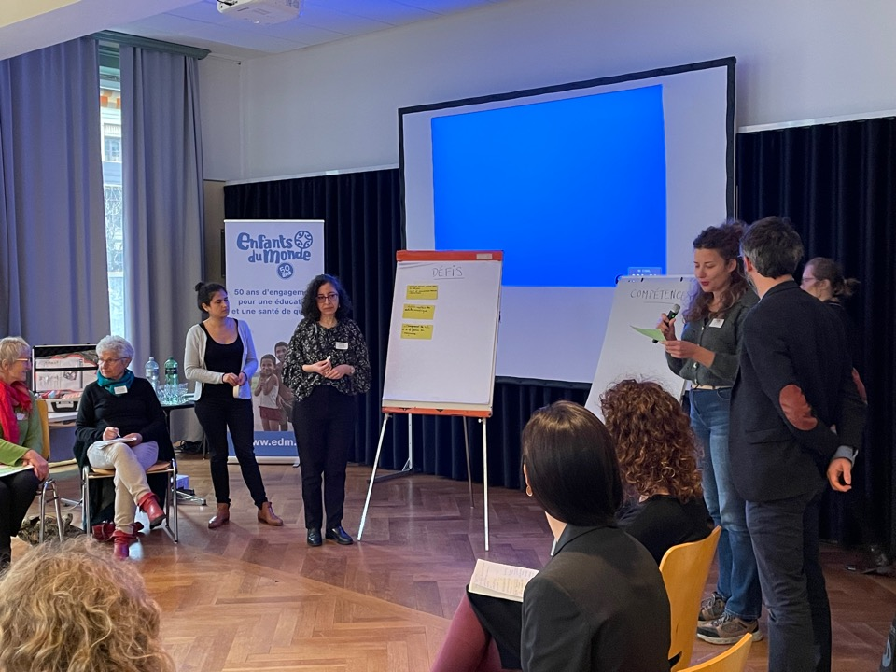

Slide 46
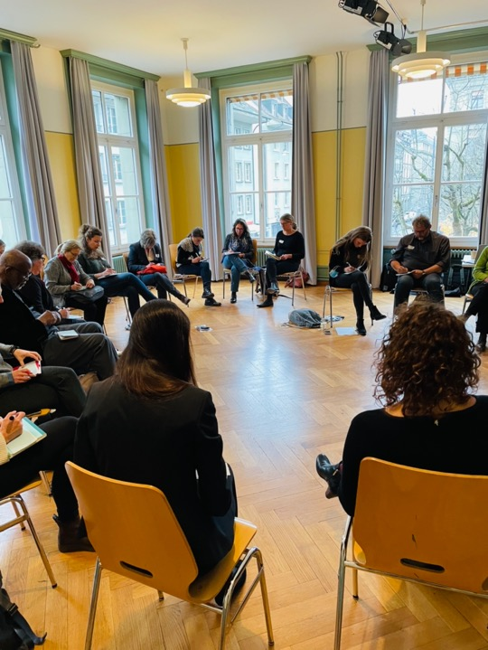
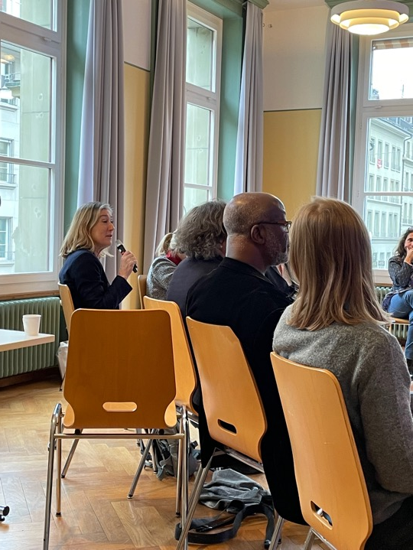

Slide 47
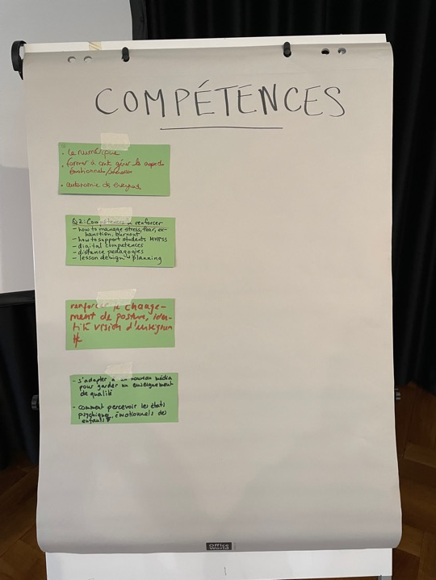
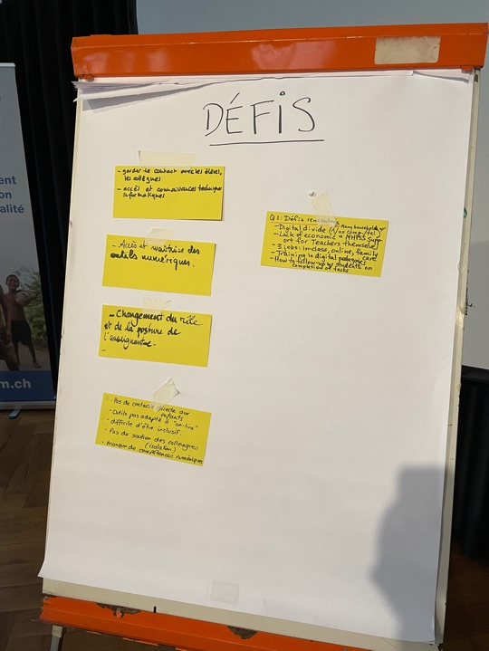

Slide 48
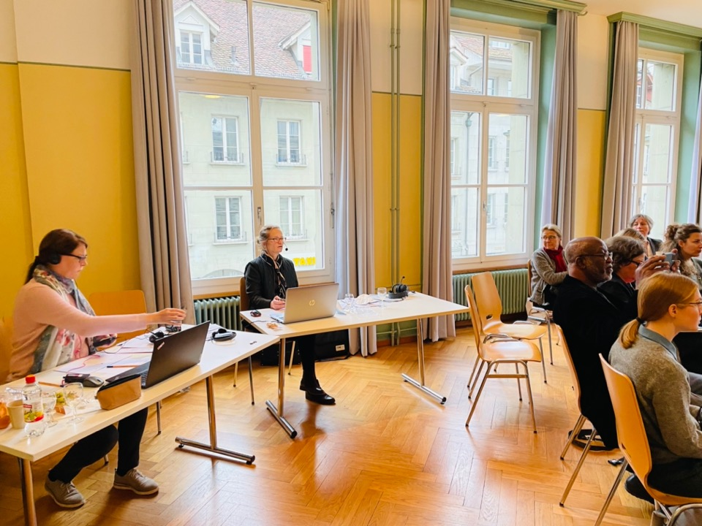

Slide 49


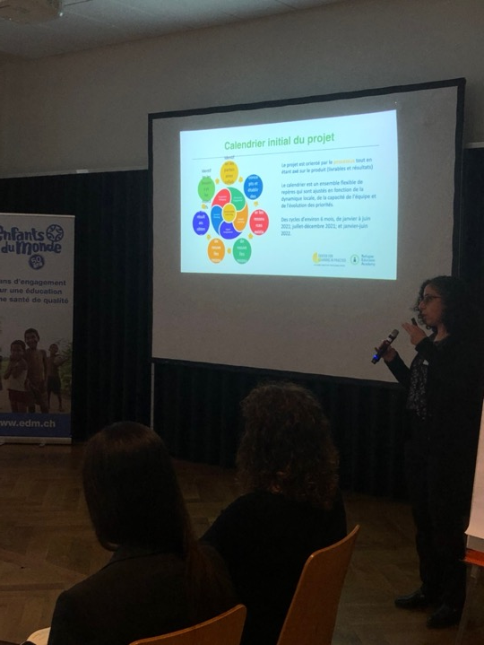
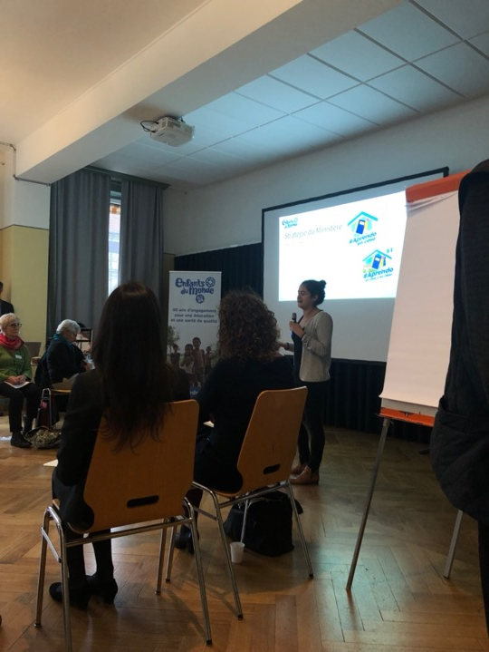
Oula Abu-Amsha - Speaker
Simone Arcila - Speaker

Slide 50
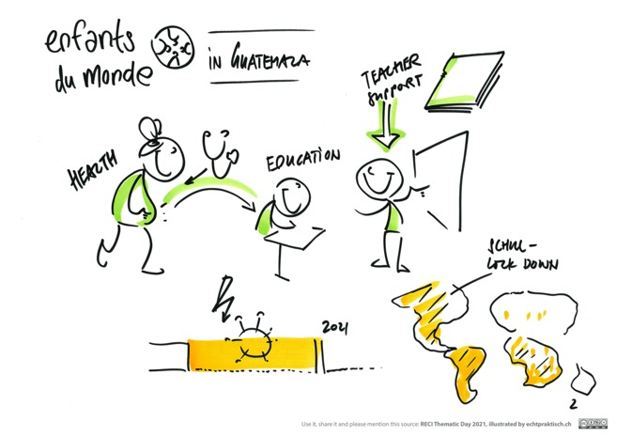
Enfants du Monde agit dans le domaine de l'éducation et de la santé
Depuis mars 2020, les jeunes ne vont plus à l'école
Enfants du Monde appuie le programme du ministère guatémaltèque de l'éducation pour répondre à la crise COVID19 : "J’apprends à la maison et en classe"

Slide 51
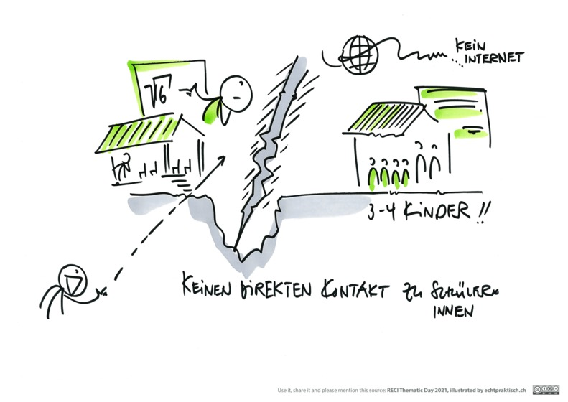
Pas de contact direct avec les élèves

Slide 52
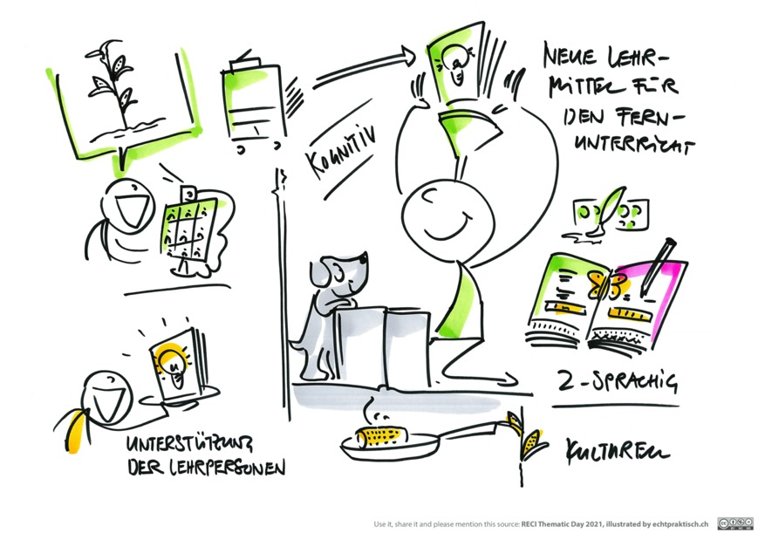
Traduction : Nouveaux enseignants pour l'enseignement à distance
Soutien aux enseignants
2 langues /Cultures

Slide 53
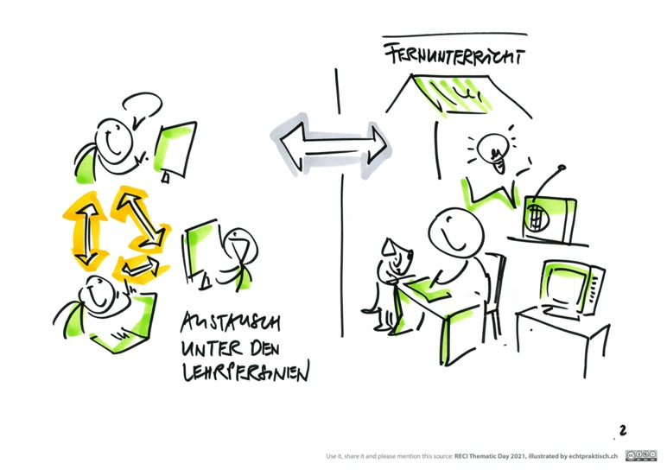
Traduction : Échange entre les enseignants
Enseignement à distance

